Slide 1

Influence des taux de mortalité sur un produit de rente viagère et de capital décés
Projet actuariat vie :
4 infini 2
Réalisé par :
Ouerfelli Mohamed amine
Echrak Elchi
Mohamed ali Saghraoui
Wassim YAAKOUBI

Slide 2
Introduction
A l’aide des connaissances acquises lors de l’aprentissage du module Actuariat Vie , nous allons faire l’estimation et la projection de la mortalité d’une cohorte d’hommes canadiens assurés dans le but de calculer la valeur actuelle probable (VAP) de la rente viagère anticipée et du capital décès. On va supposer que l’assureur possède un portefeuille d’hommes assurés nés en 1960. Nous allons alors mettre en évidence deux grandes parties dans notre travail ; la première s’agit de présenter les notions de base de l’actuariat vie , la deuxième sert à clarifier les étapes du traitement du problème et la troisième est réservée à la présentation des outils utilisés.

Slide 3

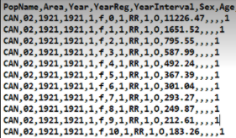
Présentation et traitements des données
On a fait l’extraction des données d’une base de données qui s’appelle Human Mortality Database (HMD) qui contient des données sur la mortalité et les populations. on a choisi de travailler sur une des assurés canadiens.
Ci-dessous figure un extrait des données téléchargés:

Slide 4
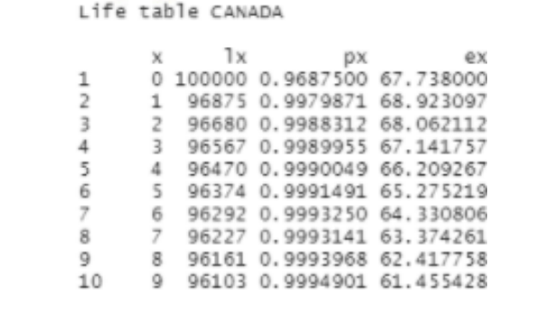
Table de mortalité :
Pour commencer , on a fait l’extraction des données de la cohorte en 1960 , puis , on a construit la table de mortalité :
X est l’âge et lx le nombre d’individus d’âge au moins x

Slide 5

Taux de mortalité par maximum de vraisemblance :
Le taux de mortalité est noté µx.
A partir de ce paramètre on peut calculer la probabilité qu’un individu ayant l’âge x
meurt avec la formule qui suit :
On cherche à maximiser la formule ci dessus,
Pour ce faire on utilise un algorithme itératif unidimensionnel.

Slide 6
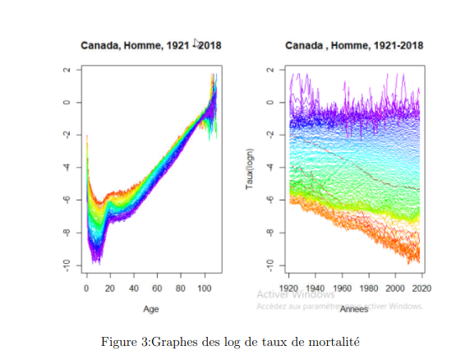
Calcul de la VAP de la rente viagère anticipée et du capital décès:
En utilisant la commande axn on a réussi à calculer la VAP de la rente viagère qui est égale à 13.64 En utilisant la commande Axn on a réussi à calculer la VAP du capital de décès qui est égale à 0.59
Estimation d’un modèle Lee-carter :
En utilisant la fonction plot(), on a pu récupérer le graphe des log de taux de mortalité en fonction de l’âge, ci-dessous le résultat :

Slide 7

Outils utilisés :
Le langage de programmation R et d’autres packages comme StMomo, demography
Et lifecontigencies.
De ce fait on a pu voir l’influence du taux de mortalité sur le calcul de VAP de la rente viagère
et du capital décès.

Slide 8
Conclusion
Durant ce travail , en utilisant le modèle de Lee Carter, on a pu étudier les tables de mortalité en tenant compte des risques .
Ces tables ont été construites de façon à projeter l’évolution des taux dans le futur.

